Slide 1



ĐẠI HỌC QUỐC GIA TP. HỒ CHÍ MINH
TRƯỜNG ĐH CÔNG NGHỆ THÔNG TIN
KHOA HỆ THỐNG THÔNG TIN
BÁO CÁO KHÓA LUẬN TỐT NGHIỆP
NGHIÊN CỨU MÔ HÌNH PHÁT HIỆN BẤT THƯỜNG TRONG GIAO DỊCH TÀI CHÍNH
GVHD: TS. Cao Thị Nhạn
Sinh Viên:
Trần Hoàng Luân – 15520452
Nguyễn Hoàng Hiệp – 15520214

Slide 2



NỘI DUNG TRÌNH BÀY
1. GIỚI THIỆU ĐỀ TÀI
Báo cáo khóa luận
tốt nghiệp
2. PHƯƠNG PHÁP VÀ MÔ HÌNH ĐỀ XUẤT
3. THỰC NGHIỆM
4. KẾT LUẬN – HƯỚNG PHÁT TRIỂN

Slide 3
1. GIỚI THIỆU ĐỀ TÀI

Slide 4
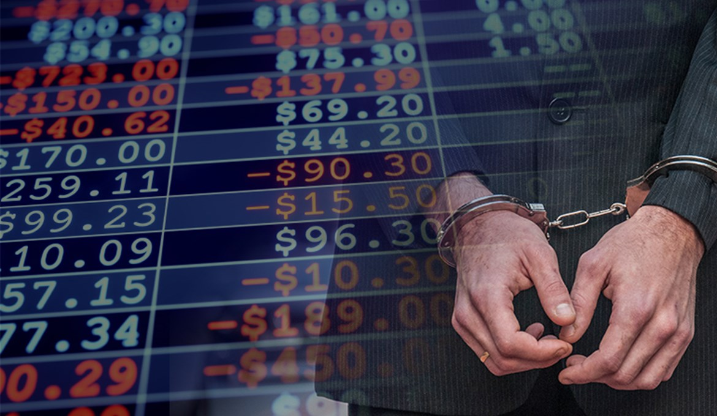






1. GIỚI THIỆU ĐỀ TÀI

Slide 5


1. GIỚI THIỆU ĐỀ TÀI
Hệ thống phát hiện dựa trên các quy tắc mà các ngân hàng đã áp dụng đã không còn phù hợp với hiện tại. Làm sao để có thể có phát hiện sự bất thường một cách xuyên suốt và tự động?

Slide 6
1. GIỚI THIỆU ĐỀ TÀI
Mục tiêu khóa luận:
Nghiên cứu, tìm hiểu phương pháp phát hiện gian lận trong giao dịch tài chính. Đề tài tiến hành nghiên cứu thực hiện các thuật toán phát hiện gian lận kết quả trên bộ dữ liệu giao dịch tài chính.
Sau khi tạo ra các mô hình tiến hành chạy thử nghiệm để so sánh, đánh giá và chọn ra mô hình phù hợp trong việc phát hiện gian lận giao dịch.
Đánh giá chi tiết kết quả thu được khi sử dụng mô hình trên tập dữ liệu.
Phạm vi:
Bộ dữ liệu về các giao dịch tài chính.
Các kỹ thuật, thuật toán trong data mining và machine learning.
Platform: Colab Google.
Ngôn ngữ lập trình: Python.
Thư viện: Numpy, Pandas, Matplotlib, Sklearn, Tensorflow, Keras.

Slide 7
2. PHƯƠNG PHÁP – MÔ HÌNH ĐỀ XUẤT

Slide 8
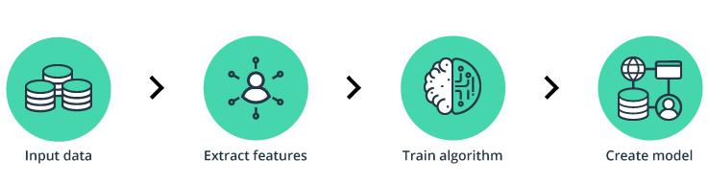
2. CƠ SỞ LÝ THUYẾT
Quy trình phát hiện bất thường trong giao dịch tài chính

Slide 9
2. Bộ dữ liệu sử dụng
Bộ 1: PAYSIM
STT | Tên thuộc tính | Mô tả
1 | step | Ánh xạ một đơn vị thời gian trong thế giới thực. Trong trường hợp này, step = 1 là 1 giờ. Tổng số step là 744 (mô phỏng trong 30 ngày)
2 | type | Hình thức giao dịch, bao gồm: gởi tiền mặt, rút tiền mặt, ghi nợ, thanh toán và chuyển tiền.
3 | amount | Số tiền của giao dịch bằng nội tệ.
4 | nameOrig | Khách hàng ở tài khoản nguồn giao dịch
5 | oldbalanceOrg | Số dư ban đầu trước khi giao dịch
6 | newbalanceOrig | Số dư mới sau khi thực hiện giao dịch
7 | nameDest | Khách hàng là người nhận giao dịch
8 | oldbalanceDest | Số dư trước khi giao dịch của tài khoản đích. Lưu ý đối với khách hàng bắt đầu bằng M (thương gia) thì oldbalanceDest = 0
9 | newbalanceDest | Số dư sau khi giao dịch của tài khoản đích. Lưu ý đối với khách hàng bắt đầu bằng M (thương gia) thì newbalanceDest = 0
10 | isFraud | Hiển thị nhận biết là giao dịch bất thường hay không, với isFraud=1 là giao dịch bất thường, isFraud=0 là giao dịch bình thường.
11 | isFlaggedFraud | isFlaggedFraud = 1 khi giao dịch chuyển tiền bất hợp pháp với số tiền chuyển hơn 200000 trong một giao dịch duy nhất. Trường này với mục đích kiểm soát việc chuyển tiền ồ ạt sang một tài khoản khác và đánh dấu sự bất hợp pháp của giao dịch
STT | Tên thuộc tính | Mô tả
1 | class | Có hai giá trị: 0 là giao dịch bình thường, 1 là giao dịch bất thường.
2 | Amount | Số tiền thực hiện giao dịch
3 | V1, V2, …, V28 | Các thuộc tính ẩn danh do sự riêng tư. Giá trị của các thuộc tính này là số, là kết quả của quá trình chuyển đổi PCA.
4 | Time | Lượng giây trôi qua giữa mỗi giao dịch, và giao dịch đầu tiên trong bộ dữ liệu.
Bộ 2: CREDIT CARD FRAUD DETECTION

Slide 10
2. PHƯƠNG PHÁP/MÔ HÌNH ĐỀ XUẤT
Ngôn ngữ sử dụng: Python
Sử dụng: Google Colab
Phương pháp xử lý dữ liệu mất cân bằng:
Undersampling
Oversampling
SMOTE + ENN
Thuật toán áp dụng:
Random forest
Extreme Gradient Boosting

Slide 11
3. THỰC NGHIỆM

Slide 12
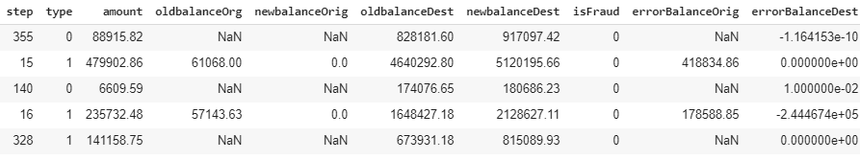
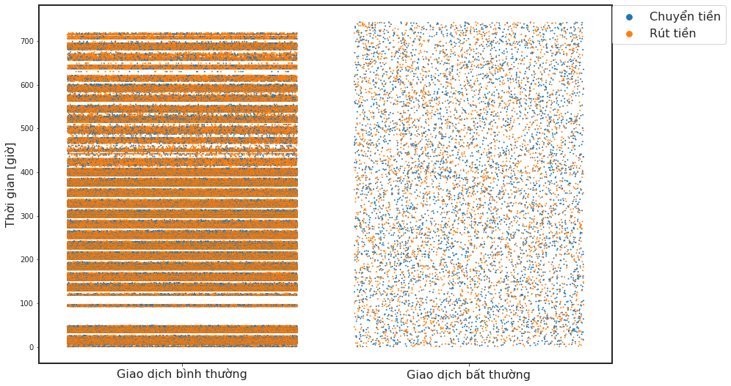
3. THỰC NGHIỆM
Tiền xử lý dữ liệu:

Slide 13
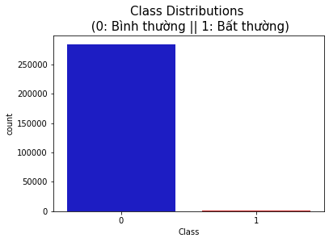
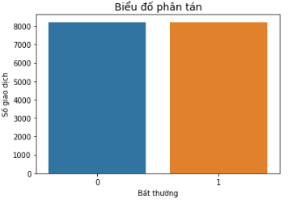
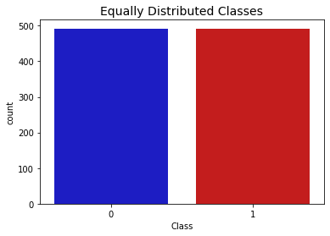
3. THỰC NGHIỆM
Xử lý dữ liệu mất cân bằng:

Slide 14
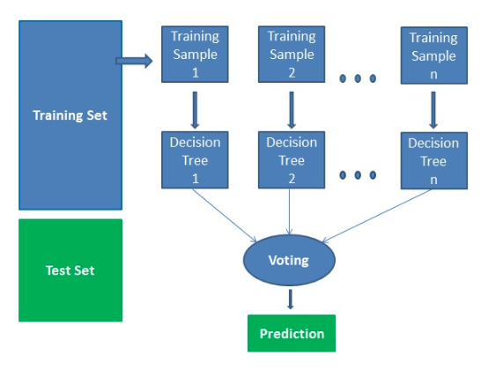
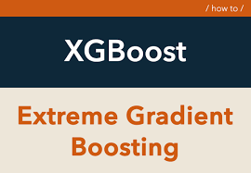
3. THỰC NGHIỆM
Xây dựng mô hình phát hiện bất thường trong giao dịch tài chính:
RANDOM FOREST

Slide 15
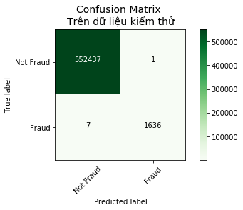
3. THỰC NGHIỆM: Dùng thuật toán RANDOM FOREST
Trên Bộ DL Paysim
Lần chạy | Độ chính xác trên tập train | Độ chính xác trên tập test | F1-score trên tập train | F1-score trên tập test | Thời gian
1 | 99.9993% | 99.9986%
2 | 99.9981% | 99.9984%
3 | 99.9986% | 99.9986%
Trung bình | 99.9987% | 99.9985% | 0.9978 | 0.9975 | 399.3637 giây
BỘ DỮ LIỆU CHƯA XỬ LÝ CÂN BẰNG

Slide 16
3. THỰC NGHIỆM:
Trên Bộ DL Paysim:
Lần chạy | Độ chính xác tập train | Độ chính xác tập test | F1-score trên tập train | F1-score trên tập test | Thời gian
1 | 99.9997% | 100.0%
2 | 100.0% | 100.0%
3 | 100.0% | 100.0%
Trung bình | 99.9999% | 100.0% | 1 | 1 | 50.1045 giây
Xử lý cân bằng dùng Oversampling

Slide 17
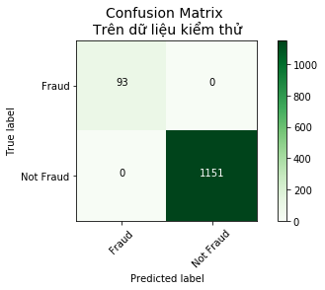
3. THỰC NGHIỆM: Dùng thuật toán RANDOM FOREST
Trên Bộ DL Paysim:
Lần chạy | Độ chính xác trên tập train | Độ chính xác trên tập test | F1-score trên tập train | F1-score trên tập test | Thời gian
1 | 99.9398% | 99.9197%
2 | 100% | 100%
3 | 99.9398% | 100%
Trung bình | 99.9598% | 99.9732% | 0.9998 | 0.9999 | 1.4243 giây
Xử lý cân bằng dùng Undersampling

Slide 18
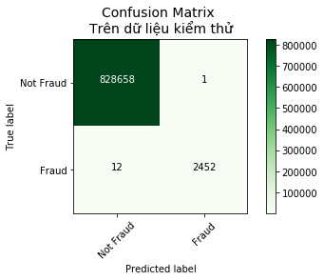
3. THỰC NGHIỆM: Dùng thuật toán Extreme Gradient Boosting
Trên Bộ DL Paysim:
Lần chạy | Độ chính xác trên tập train | Độ chính xác trên tập test | F1-score trên tập train | F1-score trên tập test | Thời gian
1 | 99.9980% | 99.9983%
2 | 99.9988% | 99.9986%
3 | 99.9989% | 99.9984%
Trung bình | 99.9986% | 99.9984% | 0.9976 | 0.9974 | 257.5319 giây
Bộ dữ liệu chưa xử lý cân bằng

Slide 19
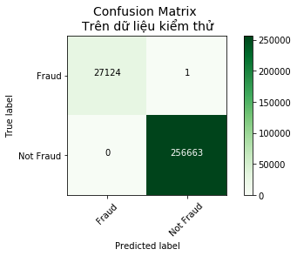
3. THỰC NGHIỆM: Dùng thuật toán Extreme Gradient Boosting
Trên Bộ DL Paysim:
Lần chạy | Độ chính xác trên tập train | Độ chính xác trên tập test | F1-score trên tập train | F1-score trên tập test | Thời gian
1 | 100% | 99.9996%
2 | 100% | 99.9996%
3 | 99.9997% | 99.9996%
Trung bình | 99.9999% | 99.9996% | 1 | 1 | 73.5196 giây
Xử lý cân bằng dùng Oversampling

Slide 20
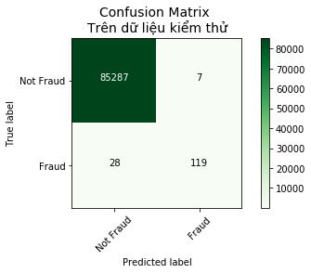
3. THỰC NGHIỆM: Dùng thuật toán RANDOM FOREST
Trên Bộ DL Credit card fraud detection
Lần chạy | Độ chính xác trên tập train | Độ chính xác trên tập test | F1-score trên tập train | F1-score trên tập test | Thời gian
1 | 99.9398% | 99.9579% |  |  | 35.8072 giây
2 | 99.9564% | 99.9579% |  |  | 36.3180 giây
3 | 99.9564% | 99.9579% |  |  | 36.9021 giây
Trung bình | 99.9508% | 99.9579% | 0.8426 | 0.8689 | 36.3424 giây
BỘ DỮ LIỆU CHƯA XỬ LÝ CÂN BẰNG

Slide 21
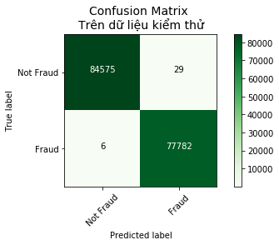
3. THỰC NGHIỆM: Dùng thuật toán RANDOM FOREST
Trên Bộ DL Credit card fraud detection:
Lần chạy | Độ chính xác tập train | Độ chính xác tập test | F1-score trên tập train | F1-score trên tập test | Thời gian
1 | 99.9889% | 99.9772% |  |  | 67.8341 giây
2 | 99.9818% | 99.9772% |  |  | 67.8082 giây
3 | 99.9826% | 99.9803% |  |  | 67.4045 giây
Trung bình | 99.9844% | 99.9782% | 0.9998 | 0.9998 | 67.6823 giây
Xử lý cân bằng dùng Oversampling

Slide 22
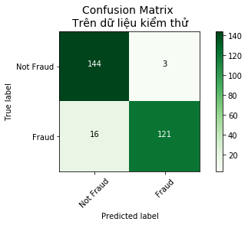
3. THỰC NGHIỆM: Dùng thuật toán RANDOM FOREST
Trên Bộ DL Credit card fraud detection:
Lần chạy | Độ chính xác trên tập train | Độ chính xác trên tập test | F1-score trên tập train | F1-score trên tập test | Thời gian
1 | 95.4955% | 93.3333% |  |  | 0.4444 giây
2 | 94.5455% | 92.6316% |  |  | 0.4439 giây
3 | 93.6364% | 93.6842% |  |  | 0.4372 giây
Trung bình | 94.5591% | 93.2164% | 0.9406 | 0.9264 | 0.4418 giây
Xử lý cân bằng dùng Undersampling

Slide 23
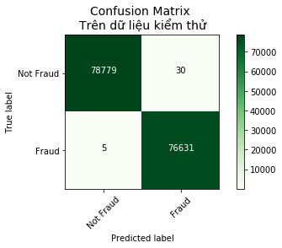
3. THỰC NGHIỆM: Dùng thuật toán RANDOM FOREST
Trên Bộ DL Credit card fraud detection:
Lần chạy | Độ chính xác trên tập train | Độ chính xác trên tập test | F1-score trên tập train | F1-score trên tập test | Thời gian
1 | 99.9851% | 99.9801% |  |  | 70.5193 giây
2 | 99.9735% | 99.9723% |  |  | 69.4997 giây
3 | 99.9851% | 99.9794% |  |  | 71.1136 giây
Trung bình | 99.9813% | 99.9773% | 0.9998 | 0.9998 | 70.3775 giây
Xử lý cân bằng dùng SMOTE + ENN

Slide 24

3. THỰC NGHIỆM: Dùng thuật toán Extreme Gradient Boosting
Trên Bộ DL Credit card fraud detection:
Lần chạy | Độ chính xác trên tập train | Độ chính xác trên tập test | F1-score trên tập train | F1-score trên tập test | Thời gian
1 | 99.9549% | 99.9508% |  |  | 31.7186 giây
2 | 99.9503% | 99.9531% |  |  | 34.8223 giây
3 | 99.9428% | 99.9508% |  |  | 34.7050 giây
Trung bình | 99.9493% | 99.9516% | 0.8397 | 0.8509 | 33.7486 giây
Bộ dữ liệu chưa xử lý cân bằng

Slide 25
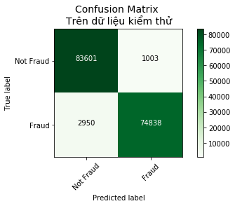
3. THỰC NGHIỆM: Dùng thuật toán Extreme Gradient Boosting
Trên Bộ DL Credit card fraud detection:
Lần chạy | Độ chính xác tập train | Độ chính xác tập test | F1-score trên tập train | F1-score trên tập test | Thời gian
1 | 97.7063% | 97.5873% |  |  | 70.5326 giây
2 | 97.6177% | 97.5036% |  |  | 70.5800 giây
3 | 97.6279% | 97.6058% |  |  | 70.5427 giây
Trung bình | 97.6506% | 97.5656% | 0.9752 | 0.9743 | 70.5518 giây
Xử lý cân bằng dùng Oversampling

Slide 26

3. THỰC NGHIỆM: Dùng thuật toán Extreme Gradient Boosting
Trên Bộ DL Credit card fraud detection:
Lần chạy | Độ chính xác trên tập train | Độ chính xác trên tập test | F1-score trên tập train | F1-score trên tập test | Thời gian
1 | 95.4955% | 91.9298% |  |  | 0.1213 giây
2 | 94.0909% | 94.0351% |  |  | 0.1056 giây
3 | 92.2727% | 92.2807% |  |  | 0.1086 giây
Trung bình | 93.9530% | 92.7485% | 0.9356 | 0.9227 | 0.1118 giây
Xử lý cân bằng dùng Undersampling

Slide 27

3. THỰC NGHIỆM: Dùng thuật toán Extreme Gradient Boosting
Trên Bộ DL Credit card fraud detection:
Lần chạy | Độ chính xác trên tập train | Độ chính xác trên tập test | F1-score trên tập train | F1-score trên tập test | Thời gian
1 | 98.8156% | 98.7713% |  |  | 64.2233 giây
2 | 98.7899% | 98.8208% |  |  | 63.9993 giây
3 | 98.8189% | 98.8337% |  |  | 63.6296 giây
Trung bình | 98.8081% | 98.8086% | 0.9878 | 0.9878 | 63.9507 giây
Xử lý cân bằng dùng SMOTE + ENN

Slide 28
4. KẾT LUẬN – HƯỚNG PHÁT TRIỂN

Slide 29
4. KẾT LUẬN
Là một bài toán thú vị và thu hút được nhiều sự quan tâm của nhiều nhà đầu tư và các nhà nghiên cứu.
Tập trung nghiên cứu các kỹ thuật máy học được áp dụng cho phát hiện giao dịch bất thường. Cụ thể là Random Forest và XGBoost.
Nhóm tác giả cũng nghiên cứu và áp dụng nhiều kỹ thuật xử lý dữ liệu rất mất cân bằng, cũng như các phương pháp đánh giá mô hình có dữ liệu rẩt mất cân bằng.
Qua thực nghiệm áp dụng các kỹ thuật ở trên:
Mô hình XGBoost có tốc độ thực hiện nhanh hơn nhiều và cho kết quả tương tự Random Forest.
Kết quả thu được là khá tương đồng với các nghiên cứu khác mà chúng tôi tham khảo.
Đạt được những yêu cầu ban đầu đặt ra và là nền tảng cho các nghiên cứu tiếp theo.

Slide 30
4. HƯỚNG PHÁT TRIỂN
Trong tương lai mô hình cần bổ sung thêm các kỹ thuật đánh giá mô hình khác khác cũng như thực hiện thêm các kỹ thuật xử lý dữ liệu mất cân bằng để mô hình có thể dự đoán trên dữ liệu chưa từng nhìn thấy tốt hơn.
Tiếp tục nghiên cứu kỹ hơn về lý thuyết các mô hình máy học, tinh chỉnh các tham số của mô hình để tìm được mô hình các mô hình cho kết quả tốt hơn.
Tìm hiểu và cái đặt thêm các mô hình dự đoán khác để so sánh với mô hình hiện tại cũng như tìm mô hình phù hơn.
Tiếp tục phát triển và hoàn hiện, tích hợp vào ứng dụng cụ thể với hy vọng có thể ứng dụng mô hình vào sử dụng trong thực tế ở Việt Nam.

Slide 31


CẢM ƠN THẦY VÀ CÁC BẠN ĐÃ THEO DÕI

